Slide 1
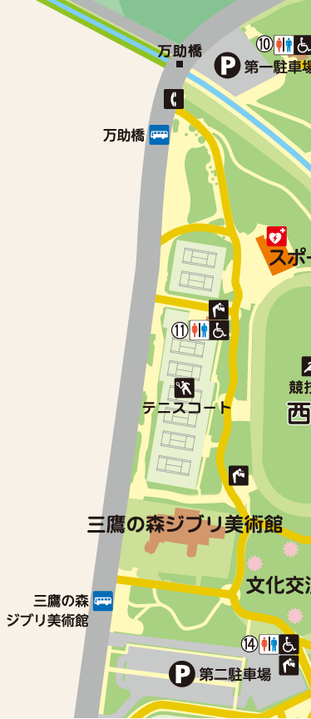
第一駐車場から４００M先の三鷹の森ジブリ美術館の先を左折
第二駐車場の行き方
第一駐車場
現在地
第二駐車場

